Slide 1

学校における児童生徒の自殺関連行動発見時のチームとしての対応【事例編】
こどもたちの危機を発見し、
連携可能な関係機関（保護者含め）を招聘し、
支援の方針・役割分担を行う。
支援の経過を共有し、
状況に応じて方針・役割分担を修正・変更し、
新たな課題に応じて支援チームを拡充する。
0
Notes:
ここからのセクションでは、学校における 児童生徒の 自殺関連行動発見時 の対応 について 見ていきましょう。

Slide 2
＜事 例＞
世帯の状況
祖父（父方）
祖母（父方）
本人（中学２年生）
父（海外勤務）
＊個人情報については加工しています
＜離婚して別居＞
母（外国人）
弟（次男・小学生）
弟（三男・小学生）
Notes:
事例１ になります。
実際にあった 事例を 元に、個人情報等 について 加工し、
個人を特定 出来ないように しております。

Slide 3

希死念慮の認知
①本人（中学２年生）が、SNSのステータスに「消えてしまいたい」との書き込みをする。
②友人がその書き込みを発見し、自身の保護者と相談
③友人の保護者が学校に連絡
★学校としての対応を開始
「SOSの出し方に関する教育」の成果
皆様の教室で、このような事案が発生した場合
どの様に対応をしていくでしょうか？
Notes:
希死念慮の認知 について です。
本人が SNSの ステータスに 「消えてしまいたい」 との 書き込みを しました
それを 発見した 友人が 自身の 保護者と 相談し
保護者が 学校に 連絡を してくれました
これにより 学校は 対応を 開始しました

Slide 4
児童生徒の自殺関連行動を発見した際の初動対応
情報の把握（誰かが自殺の危機に気付く）
他機関からの情報収集
【要保護児童対策連絡協議会として】
・要保護児童対策地域協議会から虐待歴等（家庭の状況）を収集
・教育相談室等から相談履歴等の確認
・自殺をほのめかす会話や発言、メモや絵、SNS等ネットへの書き込み
・保護者や友人等からの自殺の危機や、心配についての連絡
・自傷行為
・大量服薬 など
生命の危険あり
警察・救急へ
校長へ迅速に報告
校長による報告（第一報）
教育委員会事務局
（指導主事へ）
校内の危機対応組織の招集
・生徒指導主事・教育相談担当、学年主任、担任、養護教諭、生徒と関りの深い教員、スクールカウンセラー等による協議
・必要に応じて緊急ケース会議の実施
①事実関係の確実な把握
◆多方面からの情報収集
→聞き取りの他、アンケートの記述や作文、制作物
◆いじめの有無
◆教師の指導内容
・スーパーバイザー派遣検討
・情報共有
・助言
・関係機関との連携
Notes:
先ほど確認した フロー図のとおり、
① 情報の 把握
② 校長への 報告 校長から 教育委員会へ 報告
③ 校内の 危機対応組織 の招集
と進めていきます。
もう少し、詳細に 確認していきます。

Slide 5
情報の把握〔すぐ、やるべきことの全体像〕
①情報をくれた生徒（友人）のスマートフォンで
SNSのステータスの確認。
②教育委員会（指導主事）への第一報
③小学校からの引継ぎ内容の再度の確認
→小学校高学年で、母と別居し、祖父母と同居。
→母の下から通学していた学校でいじめがあったため、転校したとの記録
Notes:
具体的に、学校は どの様に 情報を 把握したのか 見ていきましょう
ます、 情報をくれた 生徒（友人）の スマートフォンで SNSの ステータスを 確認しました。
続いて、教育委員会（指導主事）への 第一報です 教育委員会からの 支援を期待します。
その間に、小学校からの 引継ぎ内容の 再度の確認を しました。
→小学校 高学年で、母と別居し、祖父母との 同居が 始まっています
→母の下から 通学していた 学校で いじめが あっため、転校した との記録
また、要保護児童対策 地域協議会 との連携（すなわち こども家庭支援センターからの 情報収集）
→小学校 低学年の時、父と 母が 離婚
→離婚後、母と 兄弟と 暮らしていましたが、生活保護を 受給するなど、要保護家庭となる

Slide 6
情報の把握〔すぐ、やるべきことの全体像〕
④要保護児童対策地域協議会との連携（情報収集）
→小学校低学年の時、父と母が離婚
→離婚後、母と兄弟と暮らしていたが、生活保護を受給するなど、要保護家庭となる
→突然、家族で海外移住することに（母の都合）
→ここで、要保護児童対策地域協議会との関係が切れる
⑤転校前の小学校からの情報収集
→数年前、帰国（他県に居を構える）。
→いじめられたときのトラブルで、事実として確認できたものは、１回のみ（校庭での喧嘩）。
Notes:
④ さらに 詳しく わかってきました。
→突然、母の都合により 海外移住 することに なりました
→ここで、要保護児童対策 地域協議会との 関係が 切れて しまい ました
⑤転校前の 小学校からも 情報収集を 行いました。
→数年前、海外から帰国し 他県のそちらの学校に 編入してきた とのこと
→いじめられた ときの 具体的 事実として 確認できたものは、校庭での喧嘩 １回のみ だったそうです。

Slide 7
ワーク１：聴き取りの実際
〔 10分〕
対象者 | どのようなことを確認する必要があるののか
通報してくれた友人
本 人
保護者 （祖父母）
その他

Slide 8
情報の把握〔友人から〕＋友人支援
①情報をくれた生徒（友人）のスマートフォンでSNSのステータスの確認。
②その他、友人から最近の気になる様子等について、聞き取りを行う。
③さらに、LINEでつながっている他の生徒を確認し、その生徒たちとの面談を計画（生徒の保護者への許可を得る）する。
④生徒たちには、学校が責任をもって対応することを伝え、気になること等あれば、いつでも、相談できることも伝える。
Notes:
支援することも含めて 希死念慮を 知らせてくれた 友人と 直接 話をしました。
① スマートフォンを もってきてもらい、SNSの ステータスを 確認しました
② その他、友人から 最近の 気になる 様子等 について、聞き取りを 行いました。
③ さらに、LINEでつながっている 他の生徒についても 確認し、その生徒たち との面談を計画しました。
もちろん、その生徒たちの 保護者への 許可を得る ことも 忘れてはなりません
④ 生徒たちには、学校が 責任をもって 対応することを 伝え、気になること等 があれば、いつでも、相談できること も伝えました。

Slide 9
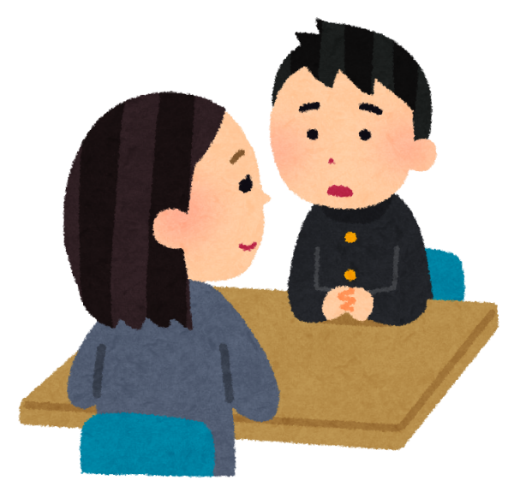
情報の把握〔本人から〕＋本人支援
①本人との面談を担任と学年主任で行う。
②SNSのステータスへの書き込みの
内容について確認をする。学校生活や家族等のことでの困り感などについて話をする
③希死念慮について、本人も認める。
「クリスマスまでには死んでしまいたい」
④原因やそう思ったきっかけについては、話さない。
⑤祖父母にも、そう思っていることを伝えることについて承諾してくれた。（母については、拒否された）
⑥定期的なスクールカウンセラーとの面談も受け入れる。
Notes:
本人からの聞き取りです。
① 本人との 面談を 担任と 学年主任で行う。
② SNSの ステータスへの 書き込みの 内容について 確認をする。
学校生活や 家族等のこと での困り感など について話をする
③ 希死念慮について、本人も認める。
「クリスマス までには 消えてしまいたい」
④ 原因や そう思った きっかけ については、話さない。
⑤ 祖父母にも、そう思っていることを 伝えることについては 承諾してくれた。
（母については、同居していない ことなどを 理由に 拒否された）
⑥ 定期的な スクールカウンセラーとの 面談も 受け入れる。

Slide 10
情報の共有〔祖父母から〕＋保護者支援
①面談を担任と学年主任で行う。
②希死念慮があることを伝える。
③原因やきっかけについては、不明。
④家庭内の危険物等の撤去
⑤明日以降の、登下校の受け渡し
（時刻を少しずらし、祖父母と登校、教員と下校）
⑥非常の際の連絡先（学校側）の通知
⑦スクールカウンセラーとの定期面談・相談の設定
⑧医療機関の受診について
★面談終了後、本人と一緒に下校
Notes:
家族（今回は祖父母）との 面談です。
① 面談を 担任と 学年主任で 行う。
② 希死念慮 があることを 伝える。
③ 原因や きっかけについては、まだ明らかになっていないこと。
④ 家庭内の 危険物等の 撤去について
⑤ 明日 以降の、登下校の 受け渡し
（具体的には 他の生徒と 時刻を 少しずらし、祖父母と登校、教員と下校する）
⑥ 非常の際の 学校側の 連絡先を お知らせ しました
⑦ スクールカウンセラーとの 定期面談・相談 の設定
⑧ 医療機関の 受診について
★面談終了後、本人と 一緒に下校

Slide 11
児童生徒の自殺関連行動を発見した際の初動対応 つづき①
校長へ迅速に報告
校長による報告（第一報）
教育委員会事務局
（指導主事へ）
校内の危機対応組織の招集
・生徒指導主事・教育相談担当、学年主任、担任、養護教諭、生徒と関りの深い教員、スクールカウンセラー等による協議
・必要に応じて緊急ケース会議の実施
①事実関係の確実な把握
◆多方面からの情報収集
→聞き取りの他、アンケートの記述や作文、制作物
◆いじめの有無
◆教師の指導内容
・スーパーバイザー派遣検討
・情報共有
・助言
・関係機関との連携
②緊急対策会議の実施
◆収集することができた情報の共有
※いじめの有無
※教師の指導内容
※必要に応じて
外部機関を招聘
★具体的対応策の決定
当該児童生徒への対応
当該児童生徒の保護者への対応
周囲の児童生徒の対応
Notes:
収集した 情報をもとに、
具体的な 対応を 考えていきますが、
当事者である 児童生徒 への対応は もちろんのこと、
その保護者、そして、希死念慮をもつ 児童生徒 の周囲にいる 児童生徒 への対応も 視野に 入れて おくことが 肝要です。

Slide 12
緊急支援会議でのポイント
ポイント | 誰が中心になって行うのか（連携先）
本人のケア
医療連携
家庭の支援
周囲の生徒のケア
その他

Slide 13
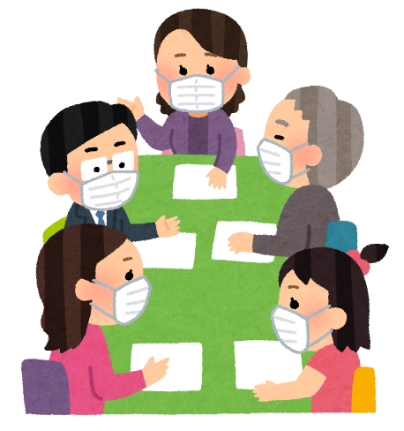
外部機関との緊急対策会議 ＜課題の明確化と役割分担＞
①本人のケア
②医療へのつなぎ
③家庭に対する支援
④他の生徒のケア
⑤本人のこだわりの強さ ／発達障害？
⑥原因・きっかけの解明 「なぜ、クリスマスなのか」 の解明
→ 祖父母と担任/学年主任 → スクールカウンセラーとの定期面談
→ 保健所・保健師
→ 要保護児童対策地域協議会
→ 学年の教員
→ 教育委員会特別支援教育係
Notes:
では、緊急対策会議の内容です。
① 本人のケア については 祖父母と 担任/学年主任 が担当 さらに スクールカウンセラーとの 定期面談を実施
② 医療へのつなぎ については 保健所・保健師と 相談する
③ 家庭に 対する支援 については 要保護児童対策 地域協議会（こども家庭支援センター）に依頼
④ 他の生徒のケア については 学年の教員が 担当
⑤ 本人の こだわりの強さについては、発達障害の疑いもあることから 教育委員会 特別支援教育係 と連携することに
⑥ 原因・きっかけ の解明 また、「なぜ、クリスマスなのか」の解明 を引き続き行うこと

Slide 14
緊急対策会議（その後の進捗管理）
①本人のケア
②医療へのつなぎ
③家庭に対する支援
④他の生徒のケア
⑤本人のこだわりの強さ ／発達障害？
→ スクールカウンセラーとの定期面談 が実現
→ 予約を取るのに数か月待ち
→ 要保護児童対策地域協議会
→ 担当者を明確にし、祖父母と連絡をとれるようにした。
→ 学年の教員が実現
→ 教育委員会特別支援教育係
→ 特別支援教室の活用
Notes:
方針に 従って 調整していきましたが 実現したこと 実現できなかったことが でてきます
① スクールカウンセラーとの定期面談 → 実現
② 医療へのつなぎ → 予約を 取るのに 数か月待ち
③ 家庭に対する支援 → 要保護児童対策 地域協議会 → 担当者を 明確にし、祖父母と 連絡を とれるようにした。
④ 他の 生徒のケア → 実現
⑤ 本人の こだわりの強さ／発達障害？
→ 教育委員会 特別支援教育係
→ 特別支援教室を活用して、個別の支援を行いました。

Slide 15
緊急対策会議（その後の進捗管理）
⑥原因・きっかけの解明
「なぜ、クリスマスなのか」の解明
クリスマスイブに、母の家でクリスマスパーティが計画されていることが判明 → これに参加したくない
母と海外生活を行ったとき、言語の関係で、学校で学ぶことができなかった。
母は、勉強に対して、厳しい
→ 母が原因・きっかけであることが判明
など、新たな情報を本人等から得ることができた。
Notes:
さらに、
⑥ 原因・きっかけの解明
「なぜ、クリスマスなのか」の解明 については、
クリスマスイブに、母の家で クリスマスパーティが 計画されている ことが判明 → これに 参加したくない
母と 海外生活を 行ったとき、言語の関係で、学校で 学ぶことができなかった。
母は、勉強に対して、厳しい
→ 母が 原因・きっかけ であることが 判明する など、
新たな 情報を 本人等から得ることができた。

Slide 16
緊急対策会議（その後の進捗管理）
⑦祖父が心労で倒れる（入院）
⑧父が海外から帰国
父と本人がじっくりと話す時間を確保。
母の言いなりにならなくてよくなった。
クリスマスパーティは、欠席することに
成績や進学についても父が寛容に
Notes:
長期にわたる 対応を 続けていますと、状況は 悪い方にも 良い方にも 変化して いきます
⑦ 祖父が心労で倒れる（入院）
⑧ 父が海外から帰国
父と 本人が じっくりと 話す時間を 確保。
母の 言いなりに ならなくてよくなった。
クリスマスパーティは、欠席 することに
成績や 進学 についても 父が寛容に

Slide 17
児童生徒の自殺関連行動を発見した際の実際の動き
一人にしない、安心させる、傾聴する ◆児童生徒のペースに合わせて話を聞く、安心させること ◆安全確保 ◆再発防止に向けた心理教育の実施 ◆確実な見守り ・見守り体制の確立 ・一人で下校させない ・定期的なスクールカウンセラー面談 | ◆情報共有と相談 ◆背景事情の把握 ◆自宅における見守り体制の確認 ・家庭内危険物の除去 ◆翌日以降の登下校の方法を確認 ◆医療関係についての情報提供 ◆要保護対策児童地域協議会等の支援情報の提供 | ◆影響を受けそうな児童生徒への配慮と心理教育（SCとの密接な連携） ・定期的な面談 ◆各生徒の保護者との共通理解・連携 ◆友人間の調整
当該児童生徒への対応
当該児童生徒の
保護者への対応
周囲の児童生徒への対応
◆当該児童生徒の支援
▪保護者（祖父母、父）
▪学校
・スクールカウンセラー
・担任、学年主任
・特別支援教育担当（巡回指導）
▪医療機関（準備は進めた）
◆保護者支援
▪学校
・スクールカウンセラー
・担任、学年主任
子ども・家庭支援センター
◆周囲の児童生徒支援
▪学校
・学年主任、学年担当
▪各生徒の保護者
希死念慮の原因が
保護者である場合に該当
（子家セン、児相の情報が鍵）
＜ストレスの低減＞
◆母との関係の修復 → 父より母への状況説明
◆進学/進路のサポート → 幅広い進路選択と適合性の高い進学先の選定
◆特別支援教育 → 本人の拘り、思い込みの解消、多面的な見方・考え方
<安心感の提供＞
◆いつでも相談できる体制の提供
Notes:
緑色の枠に 記載していること を中心に 対応を進めました
本事例では、児童生徒の 希死念慮の 原因や動機には、保護者が 関係していました。
この事例の様に、保護者からの 通報でない 限りは、十分に 情報取集を 行った上での 判断により、保護者との対応の仕方を決めなくてはなりません。
その際 より多くの、関係機関との 連携により、幅広く 情報を 収集したことで 適切な判断ができました。
希死念慮の原因や切っ掛けとなった ストレスを低減することで、当該の生徒は 無事 中学校を卒業し 進学をすることができました。

